Slide 1
КОМИТЕТ ПО АРХИТЕКТУРЕ И ГРАДОСТРОИТЕЛЬСТВУ ЛЕНИНГРАДСКОЙ ОБЛАСТИ
Тема: «О ходе выполнения дорожных карт
реализации целевых моделей:
«Получение разрешения на строительство и территориальное планирование»,
«Постановка на кадастровый учет земельных участков и объектов недвижимого имущества»
Начальник отдела территориального планирования и градостроительного зонирования комитета по архитектуре и градостроительству Ленинградской области
Виленская Ольга Гениевна

Slide 2
КОМИТЕТ ПО АРХИТЕКТУРЕ И ГРАДОСТРОИТЕЛЬСТВУ ЛЕНИНГРАДСКОЙ ОБЛАСТИ
ЦЕЛЕВЫЕ МОДЕЛИ
«Получение разрешения
на строительство и территориальное планирование»
«Регистрация права собственности и постановка на кадастровый учет земельных участков и объектов недвижимого имущества»

Slide 3
КОМИТЕТ ПО АРХИТЕКТУРЕ И ГРАДОСТРОИТЕЛЬСТВУ ЛЕНИНГРАДСКОЙ ОБЛАСТИ
Распоряжение Правительства Российской Федерации от 31.01.2017 № 147-р
Пункт 3 перечня поручений Президента РФ по итогам
совместного заседания президиума Государственного совета Российской Федерации и консультативной комиссии Государственного совета Российской Федерации от 05.12.2016 № Пр-2347ГС

Slide 4
Дорожная карта по реализации целевой модели на территории Ленинградской области Целевой показатель | Факт. значение показателя | Целевое значение
Наличие на официальных сайтах в сети "Интернет" органов местного самоуправления информации об органах власти, предоставляющих услуги в сфере строительства | Нет | Да
Наличие на официальных сайтах в сети "Интернет" органов местного самоуправления информации о порядке и условиях получения информации о градостроительных условиях и ограничениях развития территории | Нет | Да
Наличие на официальных сайтах в сети "Интернет" органов местного самоуправления информации о правилах землепользования и застройки | Да | Да
Наличие на официальных сайтах в сети "Интернет" органов местного самоуправления генеральных планов | Да | Да
Наличие на официальных сайтах в сети "Интернет" органов местного самоуправления документации по планировке территорий | Нет | Да

Slide 5
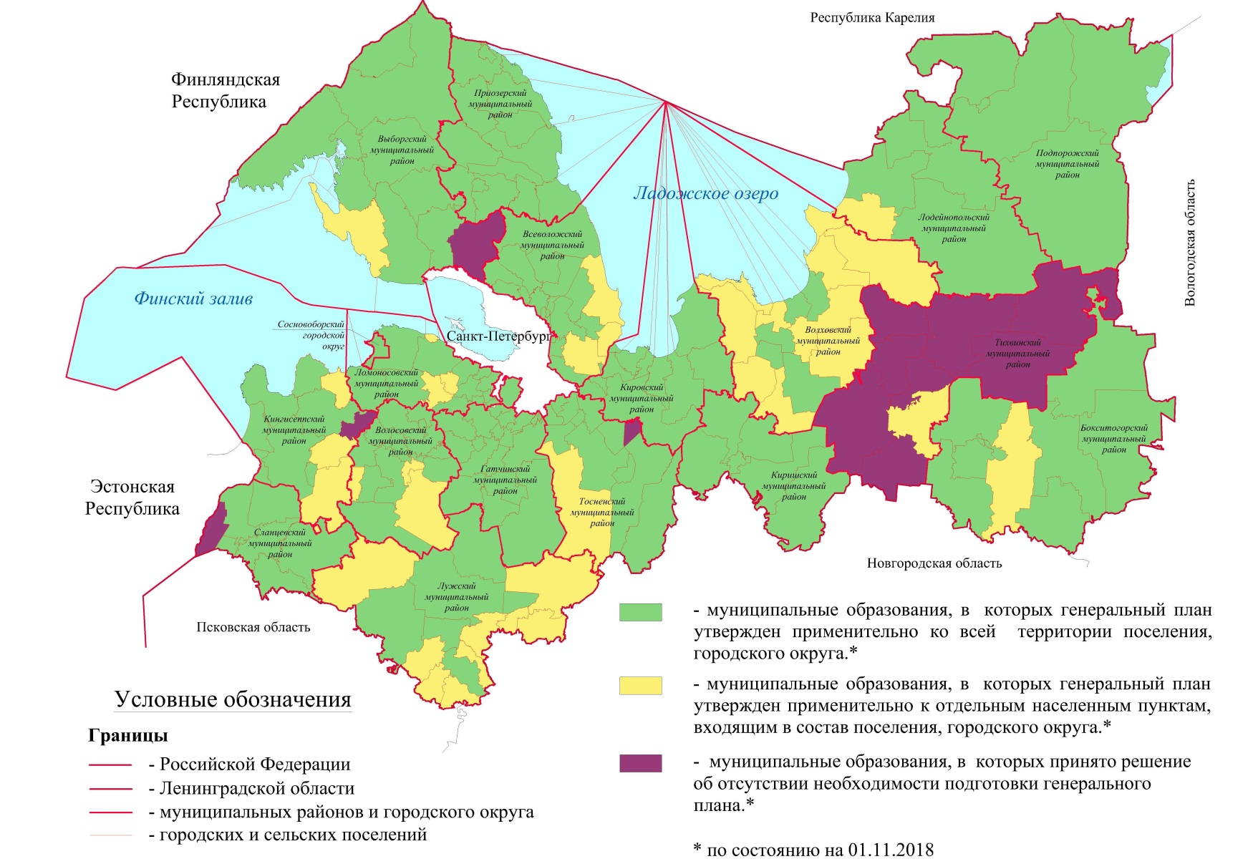
Обеспеченность территории Ленинградской области генеральными планами муниципальных образований

Slide 6
Обеспеченность территории Ленинградской области генеральными планами
Наименование муниципального района | Кол-во поселений | в т.ч. поселений, в которых
 |  | принято решение об отсутствии необходимости подготовки генерального плана и о подготовке ПЗЗ | генеральные планы утверждены в границах МО | генеральные планы утверждены применительно к отдельным н.п. | из них генеральные планы утверждены применительно к отдельным н.п. до вступления в силу ГК РФ | осуществляется подготовка проектов генеральных планов в границах МО
1 | 2 | 3 | 4 | 5 | 6 | 7
Бокситогорский МР | 9 | - | 8 | 1 | - | -
Волосовский МР | 16 | - | 13 | 3 | - | 1
Волховский МР | 15 | - | 8 | 7 | 1 | 6
Всеволожский МР | 19 | - | 18 | 1 | - | 2
Выборгский МР | 12 | - | 11 | 1 | 1 | 1
Гатчинский МР | 17 | - | 17 | - | - | -
Кингисеппский МР | 11 | 1 | 6 | 4 | 1 | 4
Киришский МР | 6 | - | 6 | - | - | -
Кировский МР | 11 | - | 11 | - | - | -

Slide 7
Обеспеченность территории Ленинградской области генеральными планами
Наименование муниципального района | Кол-во поселений | в т.ч. поселений, в которых
 |  | принято решение об отсутствии необходимости подготовки генерального плана и о подготовке ПЗЗ | генеральные планы утверждены в границах МО | генеральные планы утверждены применительно к отдельным н.п. | из них генеральные планы утверждены применительно к отдельным н.п. до вступления в силу ГК РФ | осуществляется подготовка проектов генеральных планов в границах МО
1 | 2 | 3 | 4 | 5 | 6 | 7
Лодейнопольский МР | 5 | - | 4 | 1 | - | -
Ломоносовский МР | 15 | - | 12 | 3 | - | -
Лужский МР | 15 | - | 7 | 8 | - | 1
Подпорожский МР | 5 | - | 5 | - | - | -
Приозерский МР | 14 | - | 14 | - | - | -
Сланцевский МР | 7 | 1 | 6 | 1 | - | -
Тихвинский МР | 9 | 8 | - | 1 | - | 2
Тосненский МР | 13 |  | 12 | 1 | 1 | -
Сосновоборский городской округ | - | - | 1 | - | - | -

Slide 8
в 31 городском поселении и 70 сельских поселениях правила землепользования и застройки подготовлены только применительно к застроенным территориям (на часть территории)
правила землепользования и застройки только 26 поселений отвечают установленным требованиям

Slide 9
КОМИТЕТ ПО АРХИТЕКТУРЕ И ГРАДОСТРОИТЕЛЬСТВУ ЛЕНИНГРАДСКОЙ ОБЛАСТИ
Целевая модель
«Регистрация права собственности и постановка на кадастровый учет земельных участков и объектов недвижимого имущества»

Slide 10
Дорожная карта реализации целевой модели на территории Ленинградской области Целевой показатель | Факт. значение показателя на 15.11.18 | Целевое Значение 2018 г.
Доля муниципальных образований субъекта Российской Федерации, сведения о границах которых внесены в Единый государственный реестр недвижимости, в общем количестве муниципальных образований субъекта Российской Федерации | 58,1 % | 65 %
Доля населенных пунктов субъекта Российской Федерации, сведения о границах которых внесены в Единый государственный реестр недвижимости, в общем количестве населенных пунктов субъекта Российской Федерации | 46,9 % | 37 %
Доля территориальных зон, сведения о границах которых внесены в Единый государственный реестр недвижимости, в общем количестве территориальных зон, установленных правилами землепользования и застройки, на территории субъекта Российской Федерации | 1 % | 26 %

Slide 11
Наименование показателя, единица измерения | Требуемое значение показателя по целевой модели по годам |  |  |  | Значение показателя по состоянию на 01.01.2018 | Значение показателя по состоянию на 15.11.2018
 | 31.12. 2017 | 31.12. 2018 | 31.12. 2019 | 31.12. 2020
Границы населенных пунктов
Общее количество населенных пунктов в Ленинградской области | - | - | - | - | 2943 | 2943
Количество границ населенных пунктов, сведения о которых внесены в ЕГРН | - | - | - | - | 891 | 1380
Доля населённых пунктов, сведения о границах которых внесены в ЕГРН | 30 % | 37 % | 85 % | 100 % | 30,3 % | 47,4 %

Slide 12
Информация о ходе работ по внесению сведений о местоположении границ населенных пунктов в Единый государственный реестр недвижимости на 15.11.2018
МР, ГО | Общее кол-во н.п. в МР, ГО | Количество н.п. – границы внесены в ЕГРН |  |  |  | Доля н.п. от общего количества н.п. на 15.11.18, % | Целевые показатели на 2018 год, ед./%
 |  | 01.01.18 | 15.10.18 | 15.11.18 | План. к концу 2018
Сосновоборский | 1 | 0 | 1 | 1 | 1 | 100,00 | 1 / 100
Тихвинский | 198 | 178 | 178 | 178 | 178 | 90,00 | 178 / 90
Гатчинский | 240 | 59 | 167 | 167 | 167 | 69,58 | 168 / 70
Сланцевский | 156 | 23 | 109 | 109 | 109 | 69,23 | 109 / 70
Выборгский | 181 | 13 | 109 | 109 | 109 | 60,22 | 109 / 60
Киришский | 77 | 27 | 43 | 43 | 47 | 55,84 | 42 / 55
Бокситогорский | 261 | 142 | 142 | 142 | 142 | 54,41 | 144 / 55
Лодейнопольский | 122 | 42 | 64 | 64 | 68 | 51,64 | 63 / 52
Ломоносовский | 143 | 63 | 73 | 73 | 76 | 51,05 | 86 / 60
Подпорожский | 72 | 21 | 36 | 36 | 36 | 50,00 | 29 / 40

Slide 13
Информация о ходе работ по внесению сведений о местоположении границ населенных пунктов в Единый государственный реестр недвижимости на 15.11.2018
МР, ГО | Общее кол-во н.п. в МР, ГО | Количество н.п. – границы внесены в ЕГРН |  |  |  | Доля н.п. от общего количества н.п. на 15.11.18, % | Целевые показатели на 2018 год, ед./%
 |  | 01.01.18 | 15.10.18 | 15.11.18 | План. к концу 2018
Волосовский | 202 | 64 | 86 | 87 | 137 | 43,07 | 111 / 55
Приозерский | 103 | 37 | 43 | 43 | 50 | 41,75 | 57 / 55
Кингисеппский | 190 | 33 | 67 | 67 | 80 | 35,26 | 76 / 40
Всеволожский | 154 | 44 | 50 | 50 | 88 | 32,47 | 92 / 60
Кировский | 100 | 25 | 32 | 32 | 34 | 32,00 | 40 / 40
Тосненский | 115 | 22 | 33 | 34 | 55 | 29,57 | 63 / 55
Лужский | 348 | 83 | 101 | 101 | 111 | 29,02 | 139 / 40
Волховский | 280 | 16 | 59 | 59 | 189 | 21,07 | 112 / 40
ВСЕГО | 2943 | 891 | 1393 | 1395 | 1849 | 47,40 | 1620 / 55

Slide 14
Наименование показателя, единица измерения | Планируемое значение показателя по годам
 | 2018 г. | 2019 г. | 2020 г.
Границы территориальных зон
Общее количество территориальных зон | 3642 | 3642 | 3642
Количество территориальных зон, сведения о которых внесены в ЕГРН | 1191 | 2185 | 3642
Доля территориальных зон, сведения о которых внесены в ЕГРН | 26 % | 60 % | 100 %

Slide 15
Информация о ходе работ по внесению сведений
о местоположении границ территориальных зон в ЕГРН на 15.11.2018
МР, ГО | Общее кол-во тер. зон в МР, ГО | Количество территориальных зон, границы которых внесены в ЕГРН |  |  |  | Доля тер. зон в ЕГРН, от общего кол-ва тер. зон на 15.08.2018, % | Целевые показателя на 2018 год, ед./%
 |  | 15.09.18 | 15.10.18 | 15.11.18 | План. к концу 2018 года
Ломоносовский | 234 | 10 | 10 | 10 | 98 | 4,27 | 94 / 40
Всеволожский | 453 | 8 | 8 | 8 | 79 | 1,77 | 204 / 45
Кингисеппский | 220 | 5 | 5 | 5 | 32 | 2,27 | 62 / 28
Гатчинский | 393 | 2 | 2 | 2 | 119 | 0,51 | 157 / 40
Тихвинский | 103 | 2 | 2 | 2 | 29 | 1,94 | 29 / 28
Кировский | 239 | 1 | 1 | 1 | 8 | 0,42 | 67 / 28
Лужский | 251 | 1 | 1 | 1 | 14 | 0,40 | 70 / 28
Приозерский | 286 | 1 | 1 | 1 | 43 | 0,35 | 80 / 28

Slide 16
Информация о ходе внесения в ЕГРН
сведений о границах территориальных зон,
установленных правилами землепользования и застройки и
изменениями в правила землепользования и застройки
поселений, Сосновоборского городского округа Ленинградской области,
по состоянию на 20 ноября 2018 года

Slide 17
Наименование муниципального района, городского округа | Целевое значение показателя на 31.12.2018, % | Целевое значение показателя на 31.12.2018, количество территориальных зон
Бокситогорский муниципальный район | 28% | 48
Волосовский муниципальный район | 28% | 61
Волховский муниципальный район | 28% | 71
Всеволожский муниципальный район | 45% | 196
Выборгский район | 30% | 70
Гатчинский муниципальный район | 40% | 157
Кингисеппский муниципальный район | 28% | 62
Киришский муниципальный район | 28% | 26
Кировский муниципальный район | 28% | 62
Лодейнопольский муниципальный район | 28% | 26
Ломоносовский муниципальный район | 40% | 94
Лужский муниципальный район | 28% | 70
Подпорожский муниципальный район | 28% | 25
Приозерский муниципальный район | 28% | 78
Сланцевский муниципальный район | 28% | 37
Тихвинский муниципальный район | 28% | 29
Тосненский район | 30% | 77
Сосновоборский городской округ | 28% | 21
ИТОГО | 26% | 966

Slide 18
Наименование муниципального района, городского округа | Целевое значение показателя на 31.12.2018, % | Целевое значение показателя на 31.12.2018, количество территориальных зон
Бокситогорский муниципальный район | 28% | 48
Волосовский муниципальный район | 28% | 61
Волховский муниципальный район | 28% | 71
Всеволожский муниципальный район | 45% | 196
Выборгский район | 30% | 70
Гатчинский муниципальный район | 40% | 157
Кингисеппский муниципальный район | 28% | 62
Киришский муниципальный район | 28% | 26
Кировский муниципальный район | 28% | 62

Slide 19
Наименование муниципального района, городского округа | Целевое значение показателя на 31.12.2018, % | Целевое значение показателя на 31.12.2018, количество территориальных зон
Лодейнопольский муниципальный район | 28% | 26
Ломоносовский муниципальный район | 40% | 94
Лужский муниципальный район | 28% | 70
Подпорожский муниципальный район | 28% | 25
Приозерский муниципальный район | 28% | 78
Сланцевский муниципальный район | 28% | 37
Тихвинский муниципальный район | 28% | 29
Тосненский район | 30% | 77
Сосновоборский городской округ | 28% | 21
ИТОГО | 26% | 966

Slide 20
Информация о ходе работ по внесению сведений
о местоположении границ территориальных зон в ЕГРН на 15.11.2018
МР, ГО | Общее кол-во тер. зон в МР, ГО | Количество территориальных зон, границы которых внесены в ЕГРН, ед. |  |  |  | Доля тер. зон в ЕГРН, от общего кол-ва тер. зон на 15.08.2018, % | Целевые показатели на 2018 год, ед./%
 |  | 15.09.18 | 15.10.18 | 15.11.18 | План. к концу 2018 года
Бокситогорский | 169 | 0 | 0 | 0 | 11 | 0 | 47 / 28
Волосовский | 216 | 0 | 0 | 0 | 69 | 0 | 60 / 28
Волховский | 253 | 0 | 0 | 0 | 92 | 0 | 71 / 28
Выборгский | 234 | 0 | 0 | 0 | 20 | 0 | 70 / 30
Киришский | 92 | 0 | 0 | 0 | 47 | 0 | 26 / 28
Лодейнопольский | 107 | 0 | 0 | 0 | 79 | 0 | 30 / 28
Подпорожский | 78 | 0 | 0 | 0 | 36 | 0 | 22 / 28
Сосновоборский | 34 | 0 | 0 | 0 | 0 | 0 | 10 / 30
Сланцевский | 133 | 0 | 0 | 0 | 3 | 0 | 37 / 28
Тосненский | 257 | 0 | 0 | 0 | 0 | 0 | 77 / 30
ВСЕГО | 3752 | 31 | 31 | 31 | 779 | 0,83 | 1212/32,34

Slide 21
Благодарю за внимание!

